Slide 1
TopSim – Um framework baseado em plugins para simulação numérica de larga escala
Novembro de 2017

Slide 2
Características
Uma ferramenta para o desenvolvimento de análises numéricas em diferentes aplicações
Estratégia baseada em plugins permite um ambiente totalmente flexível e extensível
  Plugins carregados em tempo de execução para uma aplicação específica
Suporte para desenvolver os plugins em diferentes linguagens
  C++, C, FORTRAN, [Lua…]
Suporte para simulação em larga escala (milhões de elementos)
  Código serial e paralelo para uma máquina ou cluster
  Foco no uso eficiente de memória e desempenho

Slide 3

TopSim Framework
Arquitetura de plugins:
  Plugins podem definer ou requisitar uma interface de serviço
  Plugins definem um comportamento (algoritmo) especializado o suficiente para garantir desempenho
Host
Plugin A
Interface requisitada pelo
Host e definida por um
plugin
Plugin B
Interfaces requisitadas por um plugin

Slide 4
TopSim Framework
TopS usada como um protocolo uniforme de comunicação
Model
TopS
Q4PlStress
IReader
NfReader
IElement
IRun
IWriter
Mesh
Host
Static
NfWriter
DOF Indices
IMaterial
IMethod
Iso01
Attributes
Displacement
LinearFEM
RHS
ISolver
ISparseMatrix
CSR
PCG
System Solution

Slide 5
TopSim Framework
Análise estática linear: Problema de Cook
Q4PlStress
IReader
NfReader
IElement
IRun
IWriter
Host
Static
NfWriter
IMaterial
IMethod
Iso01
LinearFEM
ISolver
ISparseMatrix
CSR
PCG

Slide 6
TopSim Framework
Análise estática linear: Problema de Cook
Q4PlStress
IReader
NfReader
IElement
IRun
IWriter
Host
Static
NfWriter
IMaterial
IMethod
Iso01
LinearFEM
ISolver
ISparseMatrix
CSR
PCG
Jacobi
IPreconditioner

Slide 7

TopSim Framework
Análise estática não-linear: Frame de Lee

Slide 8
TopSim Framework
Análise estática não-linear: Frame de Lee
Q4PlStress
NfReader
IElement
IReader
Host
IRun
Static
NfWriter
IWriter
ISolution
Newton-Raphson
IMethod
NonLinearFEM
Umfpack
ISolver

Slide 9
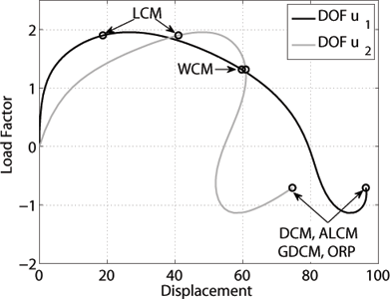

TopSim Framework
Análise estática não-linear: Frame de Lee

Slide 10
TopSim Framework
Análise estática não-linear: Frame de Lee
Beam
C++ Plugin
FORTRAN Plugin
Reader
IElement
IReader
Host
IRun
Static
NfWriter
IWriter
ISolution
UnifiedScheme
GDCM
IMethod
NonLinearFEM
Umfpack
ISolver

Slide 11
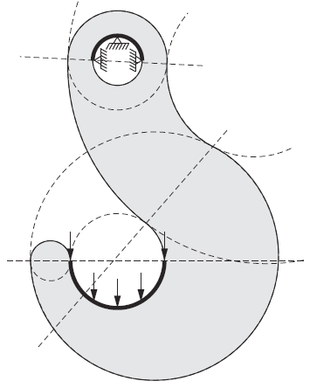
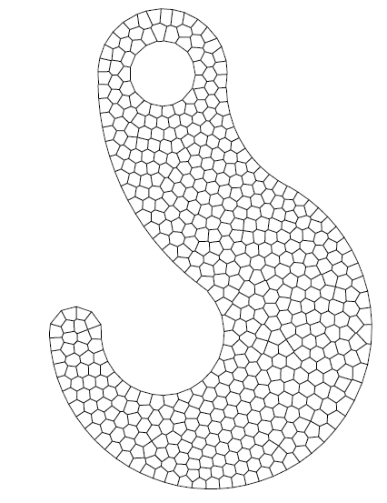

TopSim Framework
Análise de otimização topológica: SIMP
Talischi C., Paulino G. H., Pereira A. and Menezes I.F.M.. PolyTop: a Matlab implementation of a general topology optimization framework using unstructured polygonal finite element meshes. Structural and Multidisciplinary Optimization, Volume 45, Number 3, Pages 329-357. (2012)

Slide 12
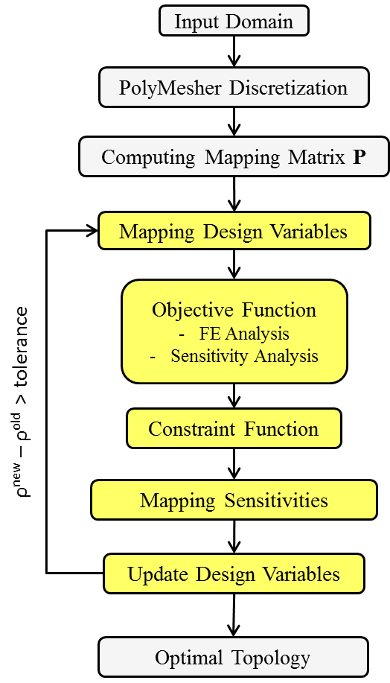
TopSim Framework
Análise de otimização topológica: SIMP
Brick
NfReader
Model
TopS
IElement
IReader
Host
IRun
Simp
NfWriter
IWriter
Attributes
IMethod
Densities
LinearFEM
DOF Indices
ISolver
EbEPCG
Jacobi
...
IPreconditioner

Slide 13
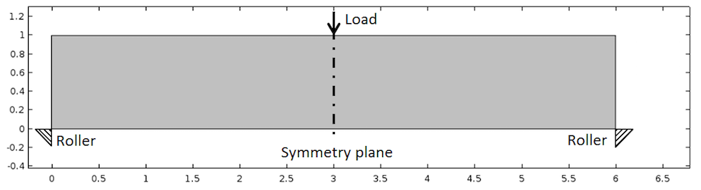
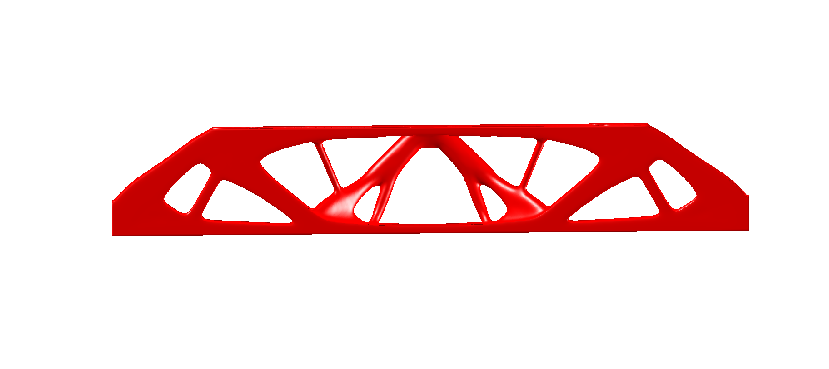
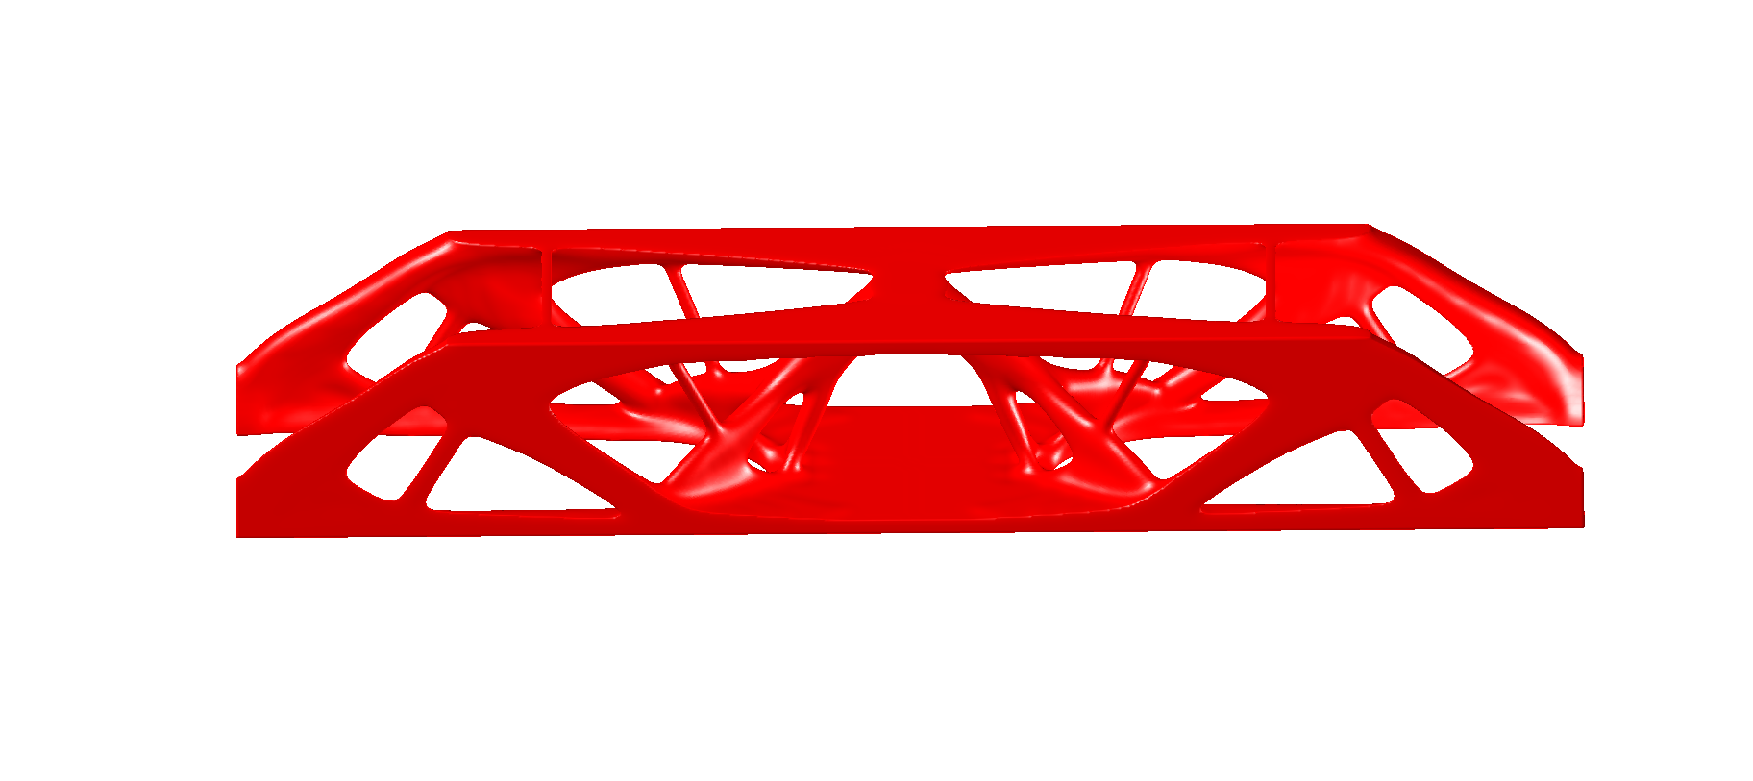
TopSim Framework
Análise de otimização topológica: SIMP

Slide 14
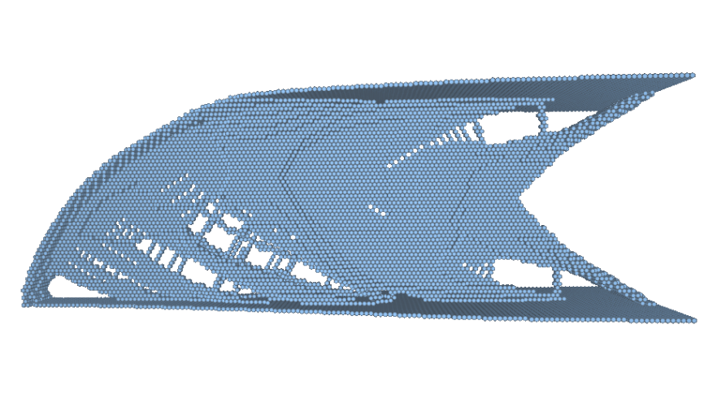
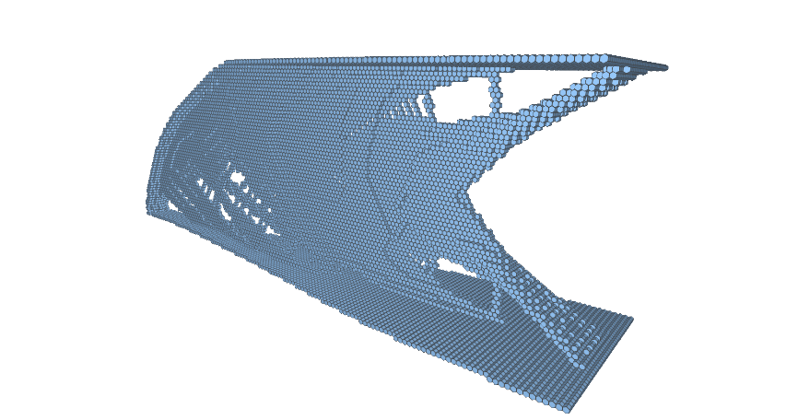

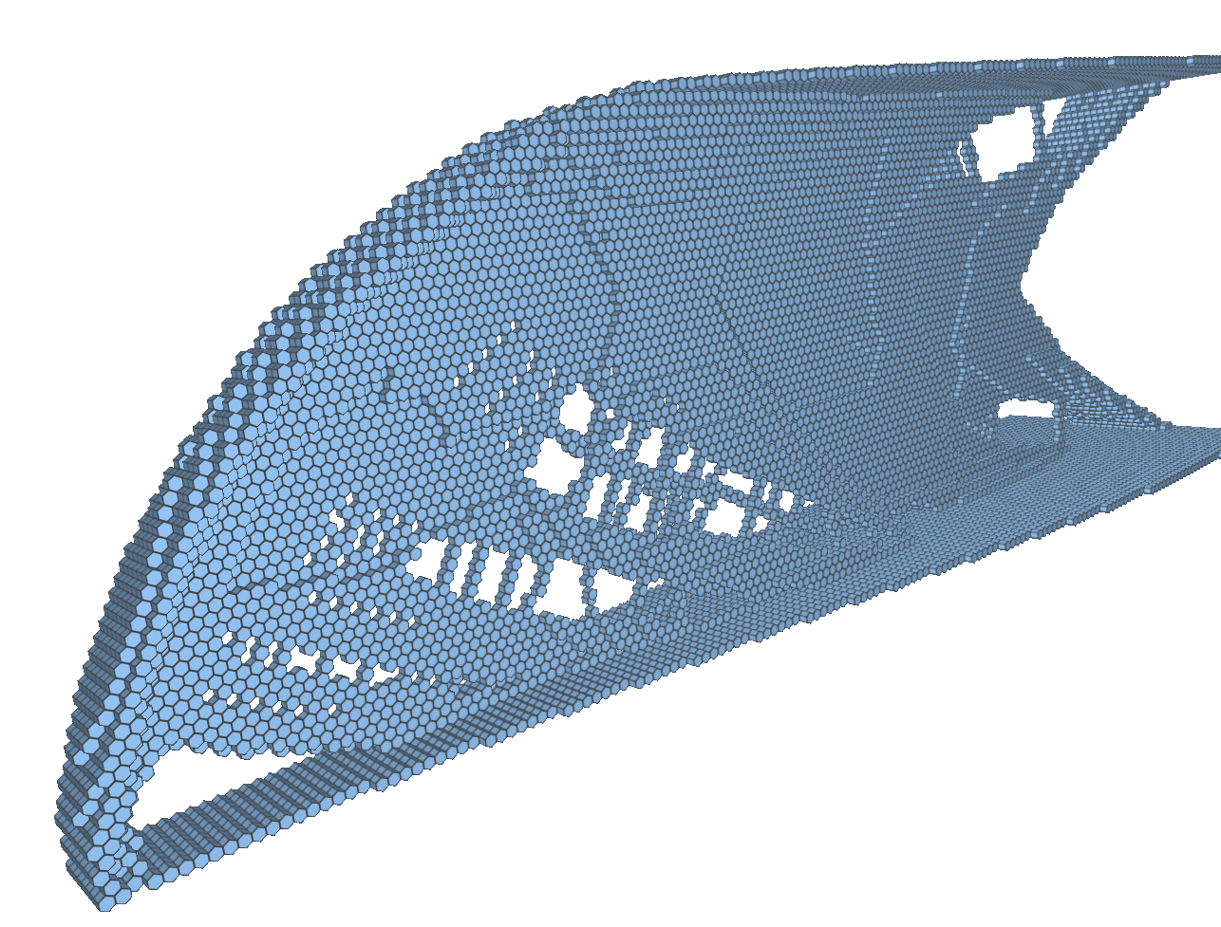
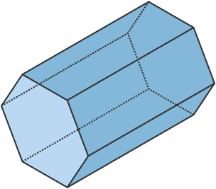
TopSim Framework
Análise de otimização topológica: SIMP
F
Hexagonal Prism

Slide 15
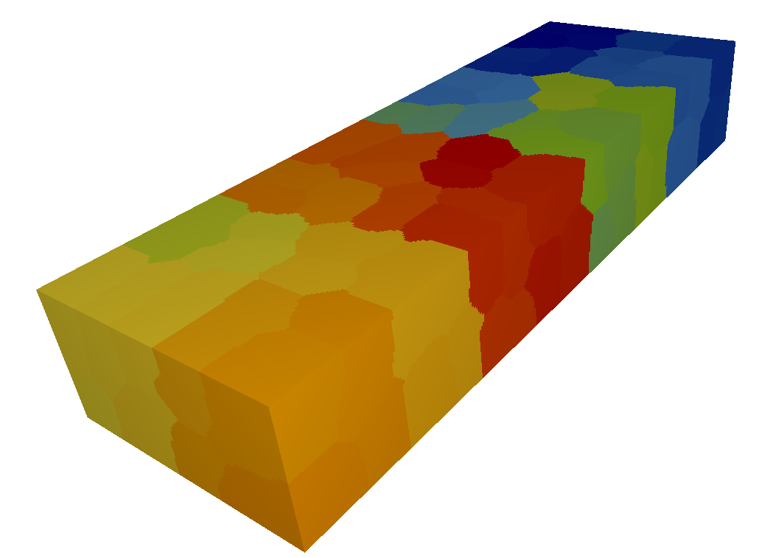
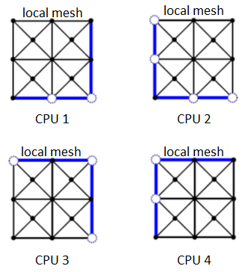
TopSim Framework
Solução Distribuída em Cluster
Código híbrido MPI + OpenMP

Slide 16
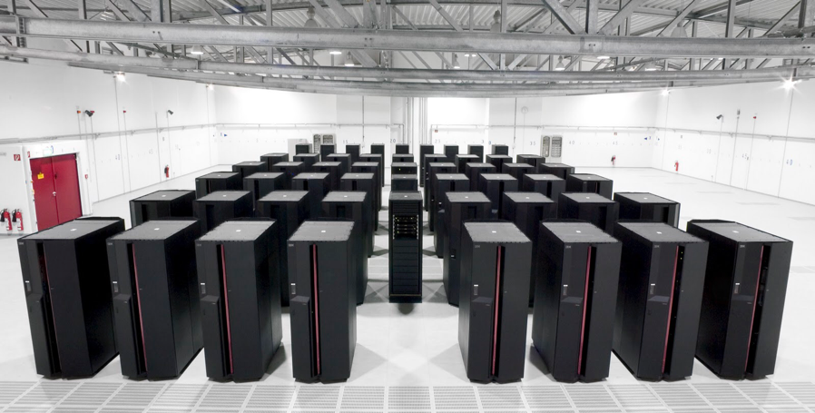
TopSim Framework
Solução Distribuída em Cluster:
  Blue Water Supercomputer (University of Illinois)

Slide 17
FIM

